Slide 1

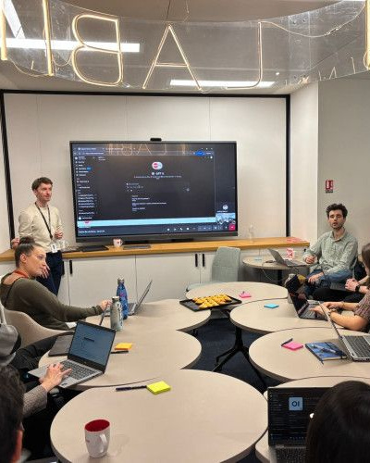
Diseño, Presentación y Entrega del Informe Ejecutivo
Dominio visual, narrativa oral y entrega estratégica de decisiones

Slide 2

Recap: Redacción Clara y Concisa: Estilo y Lenguaje
REPASO PREVIO
Voz activa y concisión: Eliminamos rodeos verbales y nominalizaciones para acelerar la toma de decisiones.
Tono profesional neutro: Evitamos coloquialismos y ambigüedades frecuentes en la gestión corporativa chilena.
Puntuación de precisión: Aseguramos coherencia semántica para respaldar recomendaciones operativas.
¿Cómo potencia el diseño visual el impacto de un texto redactado con máxima concisión?

Slide 3
Quiz de Repaso: Estilo y Concisión
¿Cuál de las siguientes formulaciones aplica mejor los principios de redacción concisa estudiados?
1.
Recomendamos automatizar la bodega para reducir mermas en un 14%.
2.
Se procede a formular la sugerencia relativa al proceso de automatización.
3.
Consideramos que sería conveniente pensar en modernizar instalaciones.
4.
De acuerdo con lo conversado, la logística mejoraría sustancialmente.

Slide 4
Quiz de Repaso: Estilo y Concisión
✅
¿Cuál de las siguientes formulaciones aplica mejor los principios de redacción concisa estudiados?
✓
1.
Recomendamos automatizar la bodega para reducir mermas en un 14%.
2.
Se procede a formular la sugerencia relativa al proceso de automatización.
3.
Consideramos que sería conveniente pensar en modernizar instalaciones.
4.
De acuerdo con lo conversado, la logística mejoraría sustancialmente.

Slide 5

Fundamentos de diseño y jerarquía visual
El diseño visual no es ornamento: organiza el recorrido visual de un directorio con poco tiempo disponible. La jerarquía tipográfica, el contraste funcional y el aire en la página determinan qué datos se procesan primero y qué decisiones se facilitan.

Slide 6




Tipografía
Máximo dos familias tipográficas legibles, contrastando títulos contundentes con bloques de lectura fluidos.
Paleta cromática
Uso sobrio del color institucional; reserva el tono acento exclusivamente para cifras clave e hitos críticos.
Rejilla y márgenes
Estructura modular fija de márgenes que genera consistencia visual página tras página.
Espacio negativo
El espacio en blanco separa argumentos densos y previene la fatiga cognitiva del lector ejecutivo.

Slide 7

Uso estratégico de plantillas corporativas
Estandarización y eficiencia organizacional
Una plantilla corporativa asegura que la imagen de la empresa mantenga coherencia frente a inversionistas y autoridades reguladoras. Define estilos de párrafo preestablecidos, portadas formales, numeración y pies de página institucionales.
📌
Definición
El formato institucional reduce tiempos de redacción y valida la seriedad del análisis técnico presentado.

Slide 8

Visualización de datos: gráficos y tablas
VISUALIZACIÓN
Un gráfico eficaz debe ser autoexplicativo en menos de cinco segundos. Toda visualización ejecutiva requiere título descriptivo del hallazgo, unidades explícitas, fuente verificable y eliminación estricta de elementos decorativos innecesarios.

Slide 9
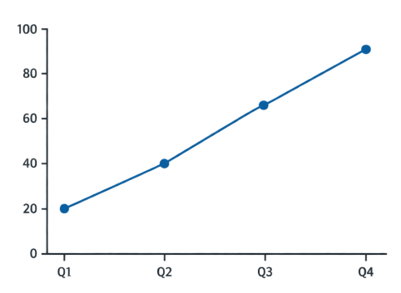
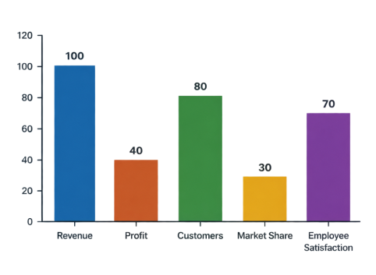

Selección del gráfico según el objetivo
Gráfico de líneas
Ideal para tendencias temporales continuas y evolución de variables financieras o productivas.
Barras o columnas
Excelente para comparar volúmenes discretos entre unidades de negocio, sucursales o competidores.
Tablas sintéticas
Indicadas cuando la exactitud nominal de la cifra supera a la percepción del patrón general.

Slide 10
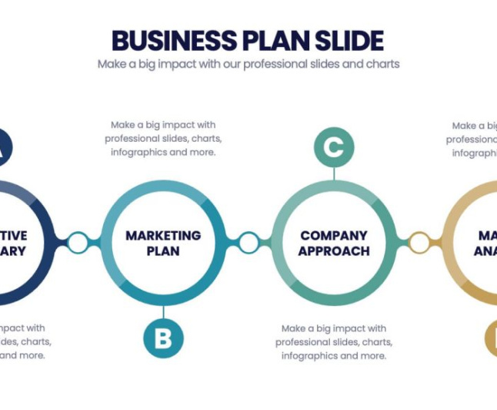
Construcción de infografías ejecutivas
Síntesis de procesos multidimensionales
Las infografías ejecutivas combinan mapas de flujo, métricas porcentuales e iconos unificados para explicar cadenas de suministro o reestructuraciones operacionales en una única lámina.
⚠️
Cuidado con el exceso
Si la ilustración compite con el dato numérico, la infografía pierde su utilidad técnica y distrae al evaluador.

Slide 11
Relación de Herramientas Visuales
Relaciona las palabras con las definiciones
Gráfico de cascada (Waterfall)
Estructura cronogramas, etapas y dependencias de ejecución de un proyecto.
Gráfico de dispersión
Revela correlaciones estadísticas entre dos variables numéricas continuas.
Mapa de calor (Heatmap)
Visualiza el impacto acumulativo positivo o negativo sobre un resultado financiero.
Diagrama de Gantt
Identifica concentraciones de riesgo o rendimiento mediante intensidades cromáticas.

Slide 12
Relación de Herramientas Visuales
✅
Relaciona las palabras con las definiciones
Gráfico de cascada (Waterfall)
Estructura cronogramas, etapas y dependencias de ejecución de un proyecto.
A
Gráfico de dispersión
Revela correlaciones estadísticas entre dos variables numéricas continuas.
B
Mapa de calor (Heatmap)
Visualiza el impacto acumulativo positivo o negativo sobre un resultado financiero.
C
Diagrama de Gantt
Identifica concentraciones de riesgo o rendimiento mediante intensidades cromáticas.
D

Slide 13


Herramientas de autoría: Word y Docs
Microsoft Word
Estándar para informes extensos con control estricto de estilos, tablas dinámicas vinculadas y maquetación editorial compleja.
Google Docs
Óptimo para redacción concurrente en equipo y rondas rápidas de comentarios en tiempo real antes del cierre formal.

Slide 14

PowerPoint como soporte para informes ejecutivos
El formato híbrido o 'Slidedoc'
En la práctica corporativa chilena e internacional, muchas gerencias prefieren informes en láminas apaisadas de alta densidad visual. Permiten presentar conclusiones directas apoyadas de gráficos precisos sin obligar a la lectura de anexos extensos.
Autonomía de lectura: La lámina se comprende sin necesidad de expositor presente.
Modularidad: Fácil exportación a formatos ejecutivos en PDF de lectura inmediata.

Slide 15

Estructura oral en comités
El modelo de pirámide invertida
Al exponer ante un comité directivo, no guardes la recomendación para el cierre. Comienza exponiendo la conclusión estratégica y el retorno esperado; luego desglosa los argumentos técnicos que la respaldan.
Técnicas verbales para liderar sesiones de toma de decisiones.
“Un ejecutivo no asiste a escuchar suspenso; exige claridad desde el primer minuto para evaluar la viabilidad de la inversión.”
Norma de liderazgo en comités corporativos

Slide 16



Manejo de objeciones durante la sesión
1. Escucha activa
No interrumpas la duda directiva; valida la preocupación presupuestaria antes de responder.
2. Anclaje en datos
Responde con la evidencia metodológica del informe en lugar de apreciaciones personales.
3. Compromiso de cierre
Si el dato exacto está en un anexo técnico secundario, ofrece enviarlo formalmente por correo.

Slide 17




Adaptación a diferentes audiencias ejecutivas
Directorio y C-Level
Enfoque absoluto en rentabilidad, mitigación de riesgos legales y posicionamiento en el mercado.
Gerencia de operaciones
Detalle en plazos de implementación, requerimientos de personal y continuidad de los procesos.
Auditores y reguladores
Trazabilidad exhaustiva del cálculo, citas normativas chilenas y fuentes documentales primarias.
Socios comerciales
Beneficios mutuos, cláusulas de salida y compromisos operacionales compartidos a mediano plazo.

Slide 18
Protocolos y canales de entrega formal
Entrega digital en PDF/A: Asegura inalterabilidad, preservación de fuentes y compatibilidad multiplataforma.
1
Correo de transmisión ejecutiva: Tres líneas introductorias sintetizando decisión requerida y fecha límite de respuesta.
2
Impresión ejecutiva de respeto: Gramaje pesado, encuadernación térmica y colores calibrados para comités clave.
3

Slide 19

Cultura de feedback en la gestión documental
Revisión constructiva y mejora continua
Recibir y dar retroalimentación sobre un informe profesional no evalúa a la persona, sino la solidez del argumento. Una observación técnica rigurosa previene contingencias operacionales y optimiza los recursos institucionales.
💡
Regla de oro del feedback
Toda crítica debe señalar el párrafo exacto y sugerir una redacción alternativa fundamentada.

Slide 20




Estrategia COIN para retroalimentación técnica
Contexto: Sitúa el momento exacto y la sección del informe que se analiza.
Observación: Describe el dato numérico o redacción sin juicios subjetivos.
Impacto: Explica cómo el error afectaría la decisión del comité ejecutivo.
Siguiente paso: Propone la corrección o validación concreta del parámetro.

Slide 21
Secuencia de Revisión y Validación
Ordena las fases cronológicas para el control de calidad antes de la entrega final del informe ejecutivo:
Revisión de estilo, tono conciso y ortografía especializada
Generación de versión final bloqueada en PDF y envío formal
Control de maquetación, formato de tablas y jerarquía visual
Verificación cruzada de datos numéricos y fuentes primarias

Slide 22
Secuencia de Revisión y Validación
✅
Ordena las fases cronológicas para el control de calidad antes de la entrega final del informe ejecutivo:
1
Verificación cruzada de datos numéricos y fuentes primarias
2
Revisión de estilo, tono conciso y ortografía especializada
3
Control de maquetación, formato de tablas y jerarquía visual
4
Generación de versión final bloqueada en PDF y envío formal

Slide 23

Proyecto integrador: caso de aplicación real
Desafío: Inversión en distribución logística
Una empresa regional debe decidir entre ampliar su flota propia o tercerizar la última milla. Los equipos integrarán la estructura analítica, el estilo conciso y una presentación visual intachable para convencer a la junta directiva.
Entregable: Slidedoc de 5 páginas con resumen ejecutivo y matriz de costos.
Presentación: Pitch oral de 4 minutos defendiendo el retorno de inversión.

Slide 24
Cronología del taller de elaboración grupal
15 - 45 min
Maquetación de plantilla, gráficos y síntesis ejecutiva.
65 - 80 min
Ronda cruzada de retroalimentación COIN entre pares.
00 - 15 min
Análisis de datos brutos y fijación de recomendación principal.
45 - 65 min
Simulación oral ante comité y registro de objeciones.

Slide 25




Rúbrica de evaluación ejecutiva entre pares
Criterio 1: Estructura
¿El resumen ejecutivo sintetiza el problema, la cifra clave y la recomendación con total autonomía?
Criterio 2: Diseño y datos
¿Los gráficos son autoexplicativos, eliminan saturación decorativa y emplean paletas funcionales?
Criterio 3: Precisión verbal
¿La redacción es activa, concisa, exenta de juicios emocionales y rigurosa en su ortografía?
Criterio 4: Firmeza oral
¿El equipo defiende las objeciones presupuestarias anclándose directamente en los anexos técnicos?

Slide 26
Consolidación de las 4 lecciones del curso
Propósito y estructura: El informe ejecutivo orienta la acción directiva mediante partes interconectadas y rigurosas.
1
Contenido analítico: Resumen, cuerpo de hallazgos y recomendaciones justificadas aseguran solidez frente a contingencias.
2
Estilo y lenguaje: Redacción concisa, eliminación de ambigüedades y precisión gramatical fortalecen la credibilidad profesional.
3
Diseño, exposición y feedback: La estética visual, la solidez oral y la retroalimentación constructiva completan el ciclo decisional.
4

Slide 27

Check Your Understanding
Pregunta 1:
¿Por qué el modelo de pirámide invertida es el más recomendado al presentar ante un comité directivo?
Pregunta 2:
¿Qué diferencia sustancial distingue un slidedoc en PowerPoint de un informe extenso en Word?
Pregunta 3:
En el modelo COIN de feedback, ¿qué función cumple el paso del Impacto?

Slide 28
Check Your Understanding
✅
Respuesta 1:
Porque presenta de inmediato la recomendación y el impacto financiero, optimizando el tiempo y orientando la discusión.
Respuesta 2:
El slidedoc condensa información en láminas apaisadas de alta densidad visual para lectura autónoma sin expositor.
Respuesta 3:
Explica cómo el error u omisión técnica detectada afectaría negativamente las decisiones o resultados de la empresa.

Slide 29

Informe Ejecutivo: El Poder de Decidir
La combinación rigurosa de análisis, claridad verbal y dominio visual transforma datos en decisiones estratégicas de alto impacto.

